Slide 1
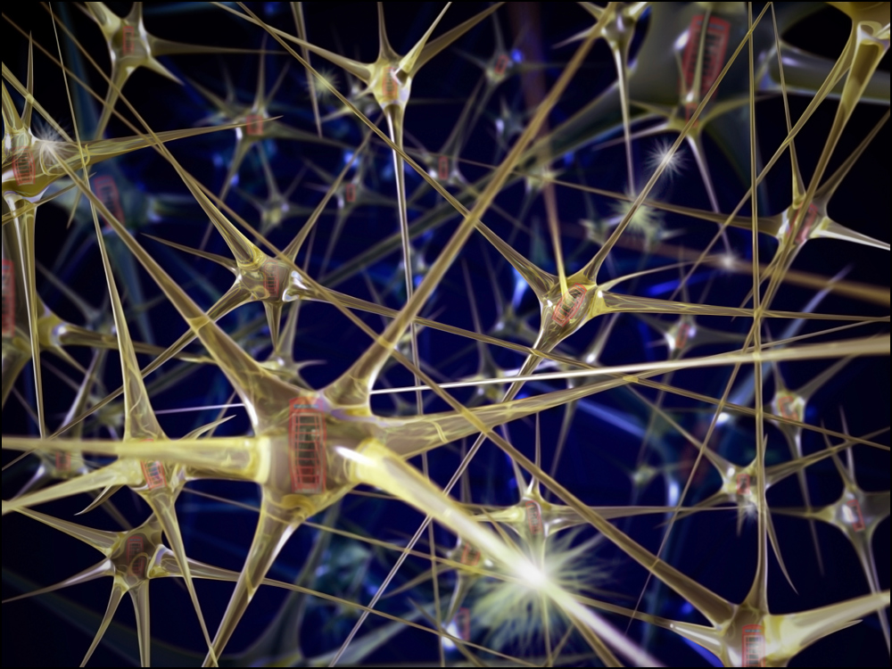

Regularisierung von neuralen Netwerken unter Verwendung von DropConnect
Vortrag von Minh Duc Hoang

Slide 2
Inhalte
Einleitung
Motivation
Modellbeschreibung
Training and Inference
Modell Generalisierung Bound
Implementierungsdetails
Experiment Ergebnisse
Abschluss
3.12.2013 | Informatik | TU Darmstadt | Prof. Johannes Fürnkranz | 2

Slide 3
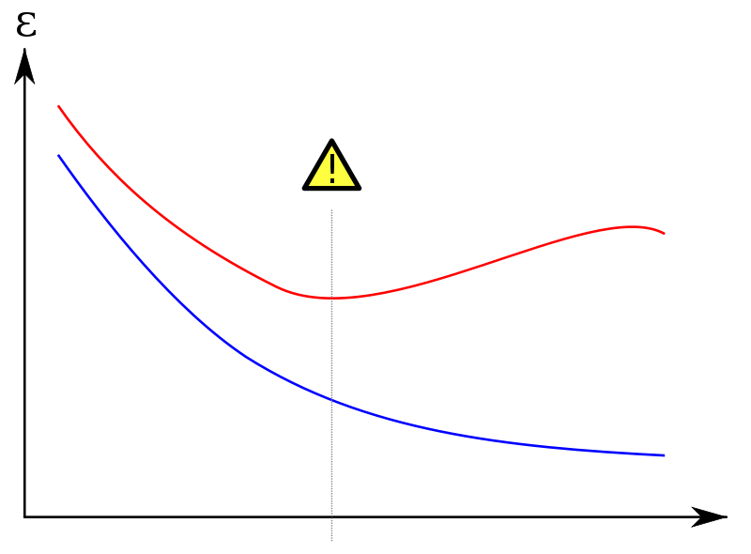
1.Einleitung
Neuronale Netze sind gut klassifizierte, groß markierte Datensätze.
Große Kapazität ist wesentlich -> mehr Schichten („layers“) und mehr Einheiten („units“)
Problem: Überanpassung
(Overfitting):
Modell mit Millionen oder Milliarden von Parametern können leicht überangepasst werden
blau: Fehler bzgl. Trainingsdatensätzen
rot: Fehler bzgl. Testdatensätzen
3.12.2013 | Informatik | TU Darmstadt | Prof. Johannes Fürnkranz | 3

Slide 4
1.Einleitung
Lösung für „ Overfitting“ :
Regularisierungsmethoden
    l1 or l2 penalty
    Bayesian methods
    Early stopping of training
    DropOut network [Hinton et al. 2012]
    DropConnect network (das beobachten wir heute)
    ...
3.12.2013 | Informatik | TU Darmstadt | Prof. Johannes Fürnkranz | 4

Slide 5
Inhalte
Einleitung
Motivation
Modellbeschreibung
Training and Inference
Modell Generalisierung Bound
Implementierungsdetails
Experiment Ergebnisse
Abschluss
3.12.2013 | Informatik | TU Darmstadt | Prof. Johannes Fürnkranz | 5

Slide 6
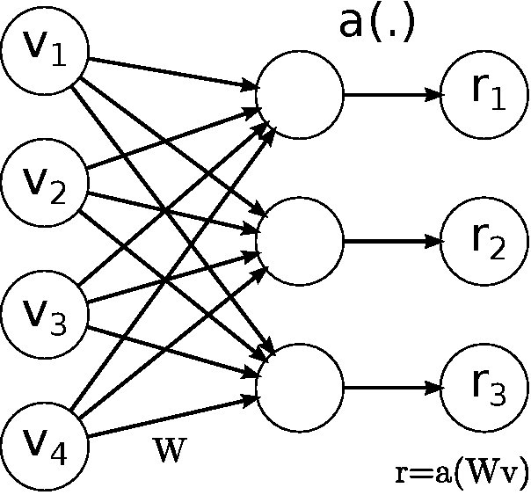
2. Motivation
Was ist DropConnect ?
    eine Generalisierung der Dropout zur Regularisierung großer, voll angeschlossener Schichten innerhalb neuronaler Netze.
Voll angeschlossene Schichten (Ohne „Drop“):
r = a(u) = a(W v) (1)
Die Eingabe v (Vektor mit n Komponenten).
Gewichtungsparameters W (Matrix der Größe dxn).
Die nichtlineare Aktivierungsfunktion a() .
Der Ausgang dieser Schicht r (Vektor mit d Komponenten).
No-Drop Network
3.12.2013 | Informatik | TU Darmstadt | Prof. Johannes Fürnkranz | 6

Slide 7
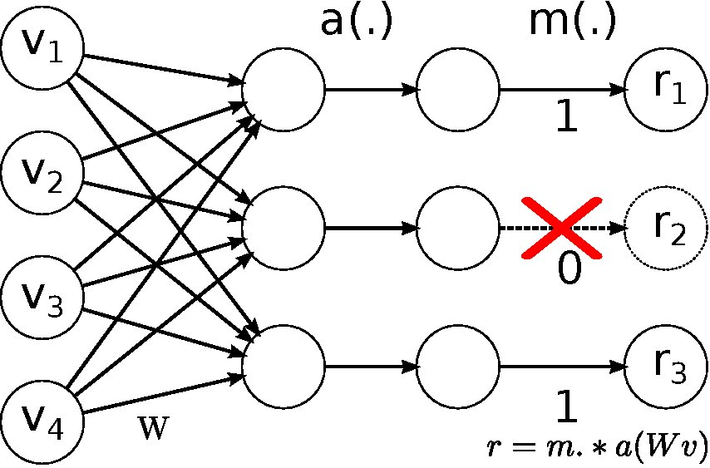
2.1 Rückblick auf Dropout
Wurde von [Hinton et al. 2012] vorgeschlagen.
Stochastischer Abwurf der Ausgangsknoten : Jedes Element der Ausgang einer Schicht wird mit Wahrscheinlichkeit p gehalten, sonst auf 0 mit Wahrscheinlichkeit (1-p) gesetzt
Der Ausgang als
r = m ⋆ a(W v) (2)
Annahme: neuronale Aktivierungsfunktion mit einer (0) = 0, wie tanh und relu (⋆ ist elementweise Multiplikation
M ist eine binäre Maske der Größe d und mit jedem Element j :
DropOut Network
3.12.2013 | Informatik | TU Darmstadt | Prof. Johannes Fürnkranz | 7

Slide 8

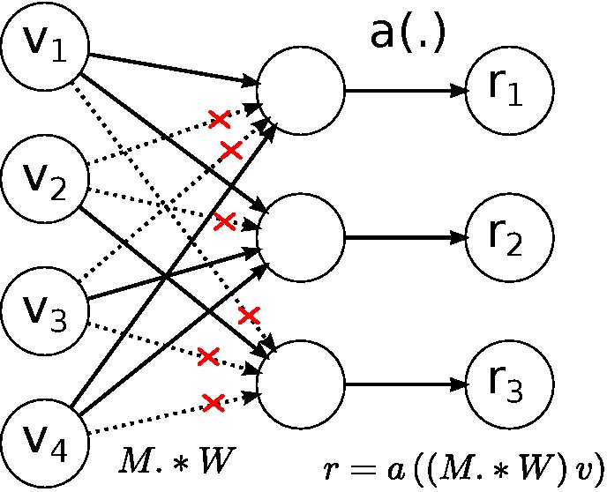
2.2 DropConnect
Eine zufällig ausgewählte Untergruppe der Gewichte im Netzwerk wird auf null gesetzt (Drop Connection).Jede Verbindung kann mit Wahrscheinlichkeit 1-p fallen gelassen werden
Generalisierung aus Dropout : r=a((M⋆W)v) (3)
M ist Gewicht Maske, W vollständig verbundene Schichtgewichte und v vollständig verbundene Schicht-Eingänge.
DropOut Network
DropConnect Network
3.12.2013 | Informatik | TU Darmstadt | Prof. Johannes Fürnkranz | 8

Slide 9
Inhalte
Einleitung
Motivation
Modellbeschreibung
Training and Inference
Modell Generalisierung Bound
Implementierungsdetails
Experiment Ergebnisse
Abschluss
3.12.2013 | Informatik | TU Darmstadt | Prof. Johannes Fürnkranz | 9

Slide 10
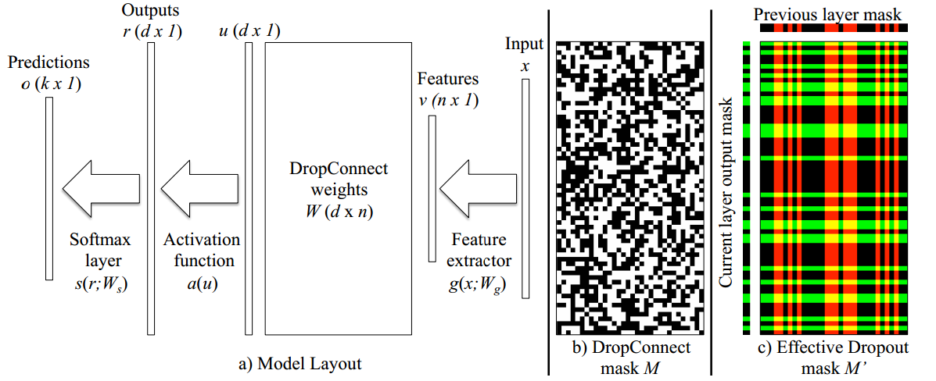
3 Modellbeschreibung
Vier Basiskomponente :
  Merkmal-Extraktor (Feature-Extractor)
  DropConnect Schicht
  Softmax Klassifizierungsschicht
  „Cross Entropy Loss“
3.12.2013 | Informatik | TU Darmstadt | Prof. Johannes Fürnkranz | 10

Slide 11




3 Modellbeschreibung : Mischung-Modell von Netzwerk (Modell Mittel Interpretation)
Das Gesamtmodel ist ,damit .
Der richtige Wert von o wird durch die Summe über alle möglichen Masken M erhalten
3.12.2013 | Informatik | TU Darmstadt | Prof. Johannes Fürnkranz | 11

Slide 12
Inhalte
Einleitung
Motivation
Modellbeschreibung
Training and Inference
Modell Generalisierung Bound
Implementierungsdetails
Experiment Ergebnisse
Abschluss
3.12.2013 | Informatik | TU Darmstadt | Prof. Johannes Fürnkranz | 12

Slide 13
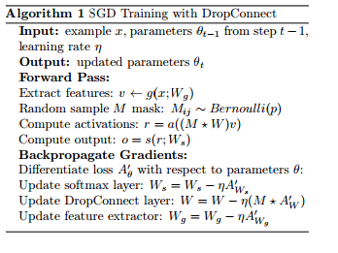
4 Training and Inference
Training:
Für jedes Training (beispielsweise bei jeder Epoche) gibt es eine andere binäre Maske Matrix M
Rückwärts-Prop-Gradienten verwendet die gleiche Matrix „M“ als Vorwärts-Prop für jedes Beispiel
Verwendet SGD(Stochastic gradient descent) mit „mini-batch“
Effiziente Umsetzung erfordert Sorgfalt
3.12.2013 | Informatik | TU Darmstadt | Prof. Johannes Fürnkranz | 13

Slide 14
4 Trainning and Inference
Inference
DropOut Netzwerk Inference (Mittel-Inferenz): Näherung durch Änderung der Reihenfolge der Erwartung und der Neuronenaktivierung :
3.12.2013 | Informatik | TU Darmstadt | Prof. Johannes Fürnkranz | 14

Slide 15
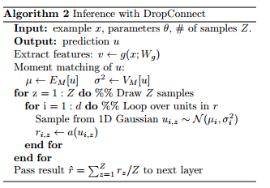
4 Trainning and Inference
Inference
DropOut Netzwerk Inference (Sampling):
  Neuron-Aktivierung wird von einer Gauß-Verteilung über „moment matching“ angenähert:
3.12.2013 | Informatik | TU Darmstadt | Prof. Johannes Fürnkranz | 15

Slide 16
Inhalte
Einleitung
Motivation
Modellbeschreibung
Training and Inference
Modell Generalisierung Bound
Implementierungsdetails
Experiment Ergebnisse
Abschluss
3.12.2013 | Informatik | TU Darmstadt | Prof. Johannes Fürnkranz | 16

Slide 17

5 Modell Generalisierung Bound
Rademacher Complexity of Model
  k ist die Anzahl der Klassen, die Rademacher-Komplexität der Merkmal-Extraktor, n und d die Dimensionen des Eingangs und Ausgangs der DropConnect-Schicht jeweils:
Spezialfälle von p:
  p = 0: Die Komplexität des Modells ist Null, da der Eingang keinen Einfluss auf die Ausgabe hat.
  p = 1: liefert die Komplexität des Standardmodells.
  p = 1/2: alle Sub-Modelle haben die gleichen Priorität.
3.12.2013 | Informatik | TU Darmstadt | Prof. Johannes Fürnkranz | 17

Slide 18
Inhalte
Einleitung
Motivation
Modellbeschreibung
Training and Inference
Modell Generalisierung Bound
Implementierungsdetails
Experiment Ergebnisse
Abschluss
3.12.2013 | Informatik | TU Darmstadt | Prof. Johannes Fürnkranz | 18

Slide 19
6 Implementierungsdetails
Dieses System besteht aus die drei auf GPU implementierten Komponenten
  Merkmal-Extraktor (Feature-Extractor) ->nutzen Cuda-convnet Paket
  DropConnect Schicht -> nutzen eigeine GPU-Kernel
  Softmax Klassifizierungsschicht ->nutzen Cuda-convnet
CUDA-Code in http:///cs.nyu.edu/~wanli/dropc.
Tricks
  kodieren Verbindungsinformationen in Bits
  Binden die Maske von Gewichtsmatrix zu 2D-Textur-Speicher
3.12.2013 | Informatik | TU Darmstadt | Prof. Johannes Fürnkranz | 19

Slide 20
6 Implementierungsdetails
Implementation | Mask Weight | Time(ms) |  |  |  | Speedup
 |  | fprop | bprop acts | bprop weight | total
CPU | float | 480.2 | 1228.6 | 1692.8 | 3401.6 | 1.0 x
CPU | bit | 392.3 | 679.1 | 759.7 | 1831.1 | 1.9 x
CPU | float(global memory) | 21.6 | 6.2 | 7.2 | 35.0 | 97.2 x
CPU | float(tex1D memory) | 15.1 | 6.1 | 6.0 | 27.2 | 126.0 x
CPU | bit(tex2D aligned memory) | 2.4 | 2.7 | 3.1 | 8.2 | 414.8 x
CPU(Lower Bound) | cuBlas + read mask weight | 0.3 | 0.3 | 0.2 | 0.8
Performance-Vergleich zwischen unterschiedlichen Umsetzung der DropConnect Schicht auf NVidia GTX 580 GPU, bezogen auf 2.67GHz Intel Xeon (kompiliert mit-O3-Flag). Eingangs-und Ausgangs Dimension 1024 und Mini-Batch-Größe ist 128
3.12.2013 | Informatik | TU Darmstadt | Prof. Johannes Fürnkranz | 20

Slide 21
Inhalte
Einleitung
Motivation
Modellbeschreibung
Training and Inference
Modell Generalisierung Bound
Implementierungsdetails
Experiment Ergebnisse
Abschluss
3.12.2013 | Informatik | TU Darmstadt | Prof. Johannes Fürnkranz | 21

Slide 22
7 Experiment Ergebnisse
Datenmenge :
  MNIST
  CIFAR-10
  SVHN
  NORB
3.12.2013 | Informatik | TU Darmstadt | Prof. Johannes Fürnkranz | 22

Slide 23
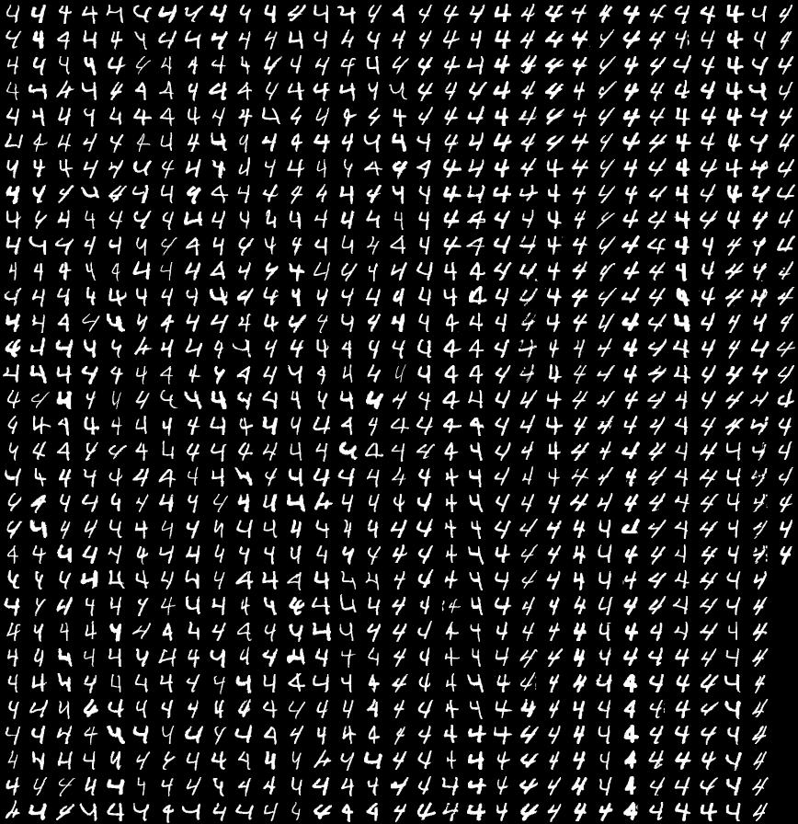
  MNIST
3.12.2013 | Informatik | TU Darmstadt | Prof. Johannes Fürnkranz | 23

Slide 24
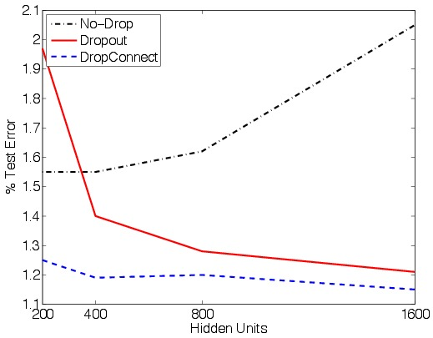
7.1 (a) Overfitting verhindern
MNIST Testfehler mit zwei versteckten Schicht-Netzwerken (p = 0.5)
3.12.2013 | Informatik | TU Darmstadt | Prof. Johannes Fürnkranz | 24

Slide 25
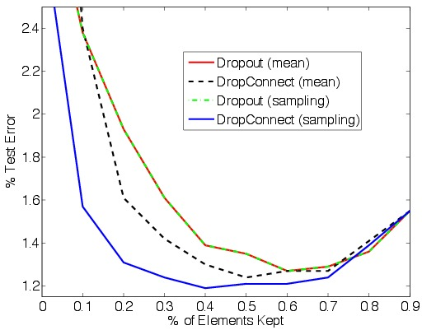
7.1 (b) Das Variieren der Drop-Rate
MNIST Testfehler mit zwei versteckten Schicht-Netzwerken mit je 400 Neuronen
3.12.2013 | Informatik | TU Darmstadt | Prof. Johannes Fürnkranz | 25

Slide 26
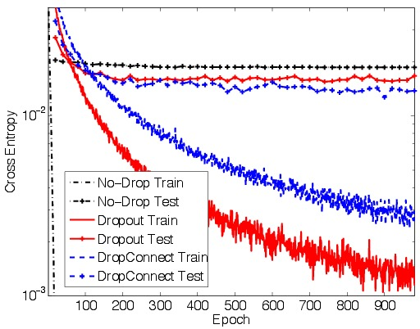
7.1 (c)Konvergenz Vergleich
MNIST Testfehler mit zwei versteckten Schicht-Netzwerken mit je 400 Neuronen
3.12.2013 | Informatik | TU Darmstadt | Prof. Johannes Fürnkranz | 26

Slide 27
7.2 MNIST:
MNIST 784-800-800-10 Netzwerk Einstufung Fehlerrate ohne Datenvergrößerung:
Neuron | Modell | error(%) 5 network | voting error(%)
relu | No-Drop Dropout DropConnect | 1.62 ± 0.037 1.28 ± 0.040 1.20 ± 0.034 | 1.40 1.20 1.12
sigmoid | No-Drop Dropout DropConnect | 1.78 ± 0.037 1.38 ± 0.039 1.55 ± 0.046 | 1.74 1.36 1.48
tanh | No-Drop Dropout DropConnect | 1.65 ± 0.026 1.58 ± 0.053 1.36 ± 0.054 | 1.49 1.55 1.35
3.12.2013 | Informatik | TU Darmstadt | Prof. Johannes Fürnkranz | 27

Slide 28
7.2 MNIST:
Klassifikationsfehler
crop | rotation scaling | Modell | error(%) 5 network | voting error(%)
no | no | No-Drop Dropout DropConnect | 0.77 ± 0.051 0.59 ± 0.039 0.63 ± 0.035 | 0.67 0.52 0.57
yes | no | No-Drop Dropout DropConnect | 0.50 ± 0.098 0.39 ± 0.039 0.39 ± 0.047 | 0.38 0.35 0.32
yes | yes | No-Drop Dropout DropConnect | 0.30 ± 0.035 0.28 ± 0.016 0.28 ± 0.032 | 0.21 0.27 0.21
Vorherige state-of-the-art ist:
  0.23% mit elastischen Verzerrungen und Abstimmung [Ciresan et al. 2012]
3.12.2013 | Informatik | TU Darmstadt | Prof. Johannes Fürnkranz | 28

Slide 29
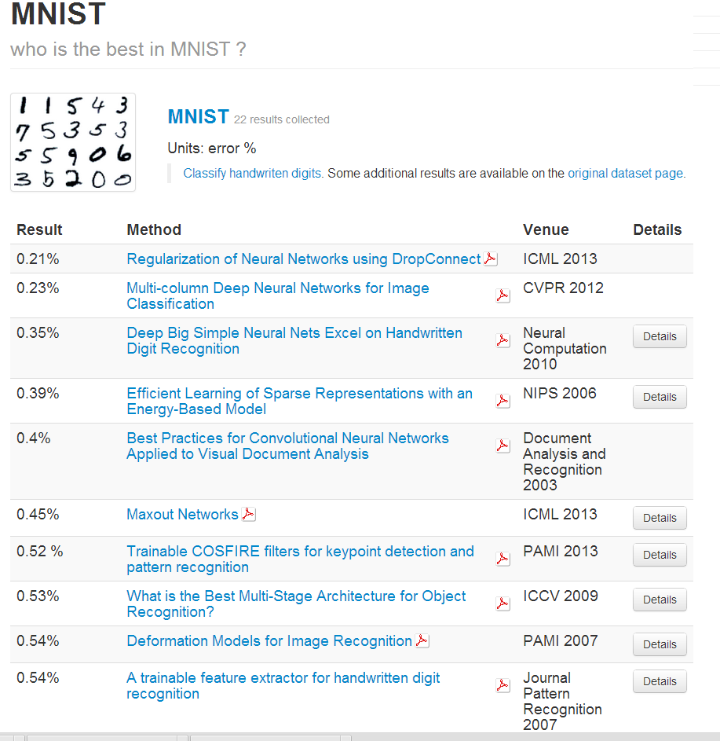
7.2 MNIST:
3.12.2013 | Informatik | TU Darmstadt | Prof. Johannes Fürnkranz | 29

Slide 30

7.3 CIFAR-10
3.12.2013 | Informatik | TU Darmstadt | Prof. Johannes Fürnkranz | 30

Slide 31
  7.3 CIFAR-10
Vorherige state-of-the-art ist:
  9.5% [Snoek et al. 2012]
Modell | error(%) 5 network | voting error(%)
No-Drop Dropout DropConnect | 11.18 ± 0.13 11.52 ± 0.18 11.10 ± 0.13 | 10.22 9.83 9.41
Abstimmung mit 12 DropConnect Netzwerk gibt den neuen state-of-the-art von 9.32%
3.12.2013 | Informatik | TU Darmstadt | Prof. Johannes Fürnkranz | 31

Slide 32
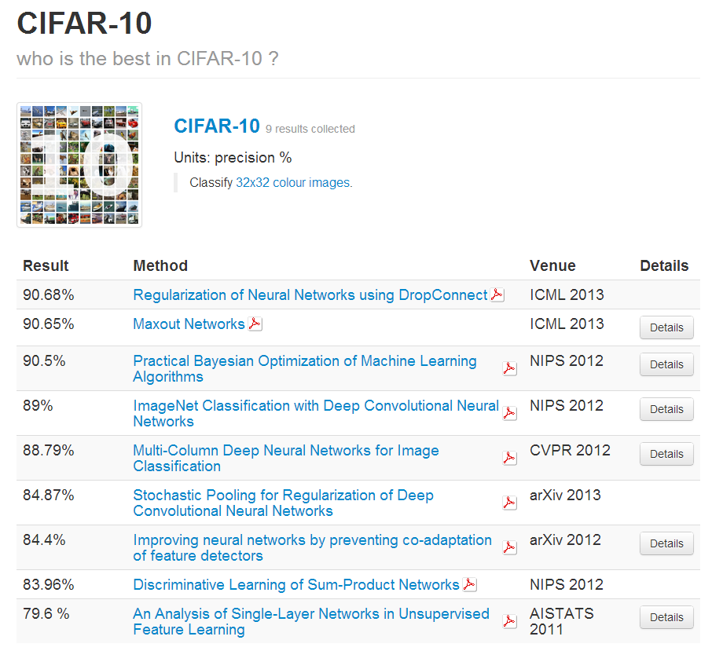
7.3 CIFAR-10
3.12.2013 | Informatik | TU Darmstadt | Prof. Johannes Fürnkranz | 32

Slide 33
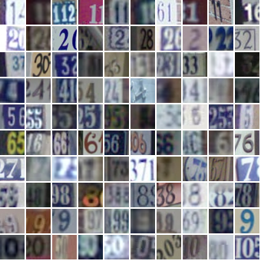
7.4 SVHN
3.12.2013 | Informatik | TU Darmstadt | Prof. Johannes Fürnkranz | 33

Slide 34
  7.4 SVHN
Vorherige state-of-the-art ist:
  2.8% Stochastische Zusammenlegung[Zeiler and Fergus et al. 2013]
Modell | error(%) 5 network | voting error(%)
No-Drop Dropout DropConnect | 2.26 ± 0.072 2.25 ± 0.034 2.23 ± 0.039 | 1.94 1.96 1.94
3.12.2013 | Informatik | TU Darmstadt | Prof. Johannes Fürnkranz | 34

Slide 35
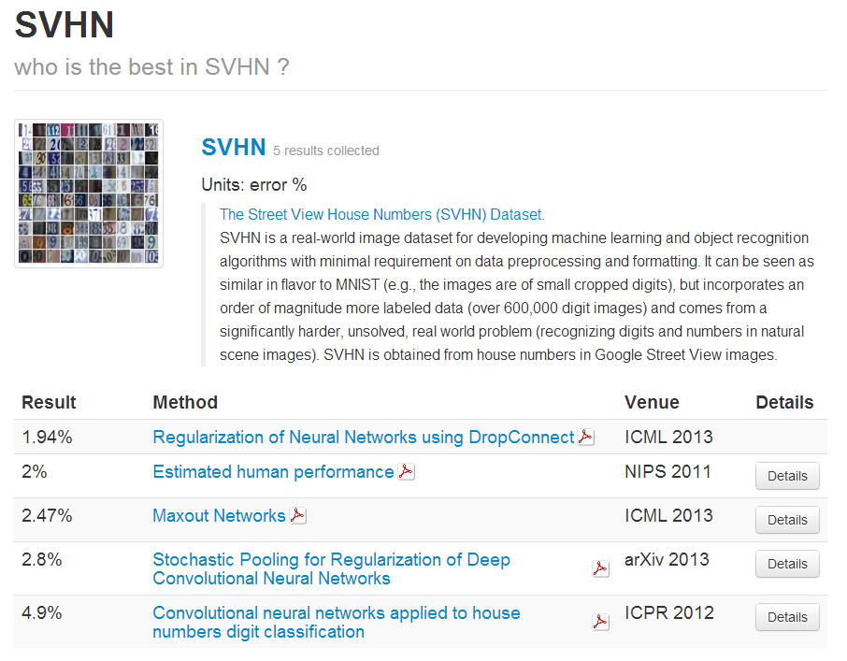
7.4 SVHN
3.12.2013 | Informatik | TU Darmstadt | Prof. Johannes Fürnkranz | 35

Slide 36
  7.5 NORB
Vorherige state-of-the-art ist:
  3.57% [Ciresan et al., 2012].
Modell | error(%) 5 network | voting error(%)
No-Drop Dropout DropConnect | 4.48 ± 0.78 3.96 ± 0.16 4.14 ± 0.06 | 3.36 3.03 3.23
3.12.2013 | Informatik | TU Darmstadt | Prof. Johannes Fürnkranz | 36

Slide 37
7.6 Ergebnisse
DataSet | DropConnect | Dropout | Previous best result
MNIST | 0.21 | 0.27 | 0.23
CIFAR-10 | 9.32 | 9.83 | 9.5
SVHN | 1.94 | 1.96 | 2.80
NORB-full-2fold | 3.23 | 3.03 | 3.57
3.12.2013 | Informatik | TU Darmstadt | Prof. Johannes Fürnkranz | 37

Slide 38
Inhalte
Einleitung
Motivation
Modellbeschreibung
Training and Inference
Modell Generalisierung Bound
Implementierungsdetails
Experiment Ergebnisse
Abschluss
3.12.2013 | Informatik | TU Darmstadt | Prof. Johannes Fürnkranz | 38

Slide 39
8 Abschluss
DropConnect Netzwerk:
Eine einfacher stochastischer Regularisierungsalgorithmus für neuronalen Netzwerk
Generalisierung der Dropout von Hinton
Nur wirksam auf vollständig verbundene Schichten und mit Aktivierungsfunktion relu und tanh ( mit a(0) = 0 )
Setzen neue state-of-the-Art auf drei beliebten Datensätzen (MNIST,CIFAR-10 ,SVHN )
3.12.2013 | Informatik | TU Darmstadt | Prof. Johannes Fürnkranz | 39

